Slide 1


KARABUK
İL GIDA, TARIM VE HAYVANCILIK MÜDÜRLÜĞÜ
SİBER SALDIRILAR FARKINDALIK EĞİTİMİ

Slide 2
SİBER SALDIRI NEDİR
Bilgisayar ve internet alanında uzmanlaşmış hacker diye tabir edilen hack veya hacker gruplarının banka, polis, jandarma, devlet, şahıs, firma vb. sitelere veya bilgisayarlara zarar vermek amacı ile yaptıkları saldırıya Siber Saldırı denir. Bilgisayar korsanlarının amacı, bilgi güvenlik duvarını aşarak gerekli bilgileri, almak, değiştirmek, koymak ya da sistemi tahrip etmektir. Bilgi güvenliğinin temel unsurları, Gizlilik, Bütünlük ve Erişilebilirliktir.
Siber saldırı bilgili bir halde uygulanan bu saldırıda birey; rahatsız etme, tehdit ve şantaj şeklinde durumlarla karşı karşıyadır. Siber atak iki biçimde olur.
1-İlkinde kişilerin şifreleri ele geçirilir, internet sayfalarına yönelik saldırılar düzenlenir, virüs içeren mesajlar ve spam mesajlar yollanarak elektronik atak uygulanır.
2- İkincisi daha tehlikeli bir saldırıdır. Burada tamamen kişiyi aşağılamak, minik düşürmek, onu zor durumda bırakmak için ruhsal bir hücum uygulanır.
Siber saldırılara en fazla çocuklar vede ergenler maruz kalmaktadırlar, şu sebeple onlar sanal ortamda daha oldukca bulunuyor ve yetişkinler kadar önlemli davranamıyorlar.

Slide 3
Siber saldırıda uygulanan yöntemler/kullanılan araçlar, aşağıdaki gibi sınıflandırılabilir
• Bilgisayar Virüsleri,
• Truva atı,
• Hizmet Dışı Bırakma,
• Solucanlar,
• Klavye Kaydediciler,
• Arka Kapılar (backdoors),
• Casus Yazılımlar (Spyware),
• Bot Ağı (Botnet),
• Aldatma (IP Snoofing),
• Yemleme (Phishing),
• Koklayıcı (Sniffers),
• İstenmeyen E-posta (Spam)

Slide 4
Bilgisayar Virüsleri:
Bilgisayar virüsleri, kullanıcının isteği/iradesi dışında bilgisayara yüklenerek çalışan, veri kayıplarına ve hasarlara neden olabilen etkili bilgisayar programlarıdır. Diğer bilgisayarlara bulaşma ve kendi kendine çoğalma özelliği vardır. Virüsler, internet sitelerinden indirilen dosyalardan, e-postalardan veya bir depolama aygıtından bulaşabilirler
Truva Atı:
Truva atı, hedefe doğrudan doğruya bir saldırı yapabilen veya bir virüs vasıtasıyla yerleştirilen, kötü niyetli bir yazılımdır. Kendini zararsız bir program gibi göstererek sisteme girmeye çalışmakta; çalıştığında da verileri silebilmekte, bozabilmekte, şifreyi elde edebilmekte ve/veya uzaktan kontrol imkânı veren erişimi sağlayabilmektedir.
Hizmet Dışı Bırakma:
Hizmet dışı bırakma bir bilgisayar sisteminin ya da web sitesinin işlemesini, hizmet vermesini engellemek amacıyla, Zombi adı da verilen casus programlarla sisteme sızarak, aşırı veri göndererek, bilgisayar sistemlerinin, web sitelerinin çökmesini sağlayan bir siber saldırı türüdür.
Solucanlar:
Bilgisayar virüsü olmasına rağmen hedefleri bakımından onlardan ayrıldığından ayrı bir araç/yöntem olarak mütalaa edilmektedir. Virüsler, bağlantı kurulan bilgisayarın dosyalarına süratle yayılmayı hedeflerken; solucanlar ise, ağ üzerindeki diğer bilgisayarlara hızla yayılmayı hedeflemektedirler.
Solucan, bağımsız kendi kendine çoğalabilen, ağ üzerinde bir bilgisayardan diğerine yayılma yollarını araştıran ve yayılan bir programdır. Bunlar genel olarak kullanıcı müdahalesi olmadan yayılmakta ve kendilerinin birebir kopyalarını ağdan ağa dağıtmaktadırlar. Solucanların yayılmak için bir taşıyıcı programa veya dosyaya ihtiyaçları yoktur. İnternet aracılığıyla dağılan, büyük hasarlara neden olan, bilinen solucanlar, “Morris İnternet Worm”, “SQL slammer”, “Love Bug” adlı bilgisayar solucanlarıdır
Klavye Kaydediciler:
Klavye kaydediciler, klavye tuşlarındaki her hareketi kaydeden ve aktaran, gerek yazılım gerekse donanım olarak bilgisayar sistemine yerleştirilebilen siber saldırı araçlarıdır. Donanım olan kaydediciler, fiziksel olarak klavye ile bilgisayar arasına monte edilip gizlenmektedir. Klavye kaydedici programlar ise, Truva atıyla birlikte kullanılabilmektedir.

Slide 5
Arka Kapılar:
Arka kapı, sadece saldırgan tarafından bilinen, normal kimlik kontrol mekanizmalarını kullanmadan karşıdaki sisteme gizli bir kanalla ulaşmayı sağlayan yöntem veya giriş noktasına verilen isimdir . Arka kapılar, bilgisayar korsanlarının hedef bilgisayar ya da ağ sistemlerine uzaktan yetkisiz erişim yapmalarını sağlayan zararlı yazılımlardır.
Arka kapılar, genellikle, işletim sistemi yahut bedava yazılımlar içerisinde kullanıcıya sunulmaktadırlar .
Casus Yazılımlar (Spyware):
Casus yazılımlar, çeşitli amaçlarla kullanıcı bilgisini ve faaliyetlerini izleyen, toplayan ve başka yerlere gönderen yazılımlardır. Casus yazılımlar vasıtasıyla toplanan verilerin kapsam alanı çok geniştir. Casus yazılımlar, genellikle arka kapı programları, ücretsiz dağıtılan ekran koruyucular, oyunlar ve dosya paylaşım programlarını, Kök kullanıcı takımlarını (rootkit), e-postaya ekli dosyanın açılması ya da e-postada önerilen bir web adresine girilmesi ve sistemdeki açıklıklardan yararlanmaktadır.
Bot Ağı (Botnet):
Bot Ağları, organize edilmiş saldırıya ya da verilen emri yerine getirmeye göre tasarlanmış zararlı yazılımlardır. Bu yazılımları kullanmaya başlayan bilgisayarlar, hiç farkında olmadan bot ağına dâhil olmakta ve saldırı emrini beklemektedirler. Emir bekleyen bu bilgisayarlara “zombi” ismi verilmektedir (1,3). Bot Ağının bir parçası olan bir bilgisayar, suç unsuru olan dosya ve görüntülerin yayılmasında, istenmeyen elektronik posta olarak tanımlanan spam faaliyetlerinde, şahsi bilgilerin, internet ve banka hesaplarına ait bilgi ve şifrelerin ele geçirilmesinde kullanılabilmektedir.
Aldatma (IP Snoofing):
Bilgisayarlar arasındaki bağlantı, çeşitli protokoller aracılığıyla sağlanmakta, başka bir bilgisayara bağlanıldığında bağlanan bilgisayar kendi kimliğini karşı tarafa tanıtmaktadır. Bağlanılan bir bilgisayara gerçek İnternet Protokol (IP) adresinin gösterilmemesine (asıl kimliğin gizlenmesi) Aldatma (IP spoofing) denmektedir

Slide 6
Oltalama (Phishing) :
Kişisel veri, saldırganlar için değerli bir bilgidir. Bu nedenle saldırganlar bu bilgiyi ele geçirmek için birçok yöntem uygulamaktadırlar. Bu yöntemlerden biri Oltalama (Phishing) saldırısıdır. Bu saldın tipinde saldırgan, kurbanına e-posta göndererek saldırı gerçekleştirmektedir. Bu e-postalar, bilinen web sitelerinden veya kullanıcının hesabının bulunduğu bankadan gelmiş gibi görünmekte, kişisel bilgi girişi veya güncellemesi için e-postada bulunan linke tıklanması istenmektedir. Bu sayede kurbanın bilgileri oltalama (phishing) saldırısını yapan kişiye iletilir.
Oltalama (phishing) yöntemini kullanan saldırganlar genellikle aşağıdaki bilgilere erişmeyi hedeflemektedirler.
Kullanıcı şifreleri ve parolaları
Kullanıcı hesap numaraları
Kredi kartı numaraları
Internet bankacılığında kullanılan kullanıcı kodu ve şifreleri
Kredi, Debit/ATM Kart Numaraları/CW2 Oltalama
(Phishing) e-Postaları Nasıl Anlaşılır?
Saldırgan kurbanın hesabının olduğu kurum veya bankadan geliyormuş gibi e- posta göndermekte, kurbanı hazırladığı web sayfasına yönlendirip bu ekrandan kullanıcı adı, şifre vb. bilgilerini girmesini istemektedir. Saldırgan bu sayede kurbanın bilgilerini ele geçirmektedir. Saldırganın e-postada gönderdiği link kurbanın hesabının olduğu kurumun veya bankanın linkine çok benzeyecektir. Bağlantıya tıklandığında açılan web sayfası kurbanın kullandığı web sayfasına çok benzeyecek şekilde tasarlanmış olacaktır. Bu nedenle bu şekilde bağlantı içeren e-postaların içerdiği bağlantılar konusunda dikkatli olmanız ve adresin doğru olduğundan emin olmanız gerekmektedir.“Değerli Müşterimiz” gibi ifadeler ile başlayan e-postalar e-postayı gönderen kişinin siz tanımadığı anlamına gelir bu e-posta için dikkatli olmanız gerekmektedir.
E-postanın içeriğinde acilen bir şeyler yapmanızı istiyor ve “aksi takdirde hesabınız ……… süre içinde kapanacaktır” gibi ifadeler içeriyor ise bu tür e-postalar oltalama e-postaları olabilir bu nedenle e-postanın doğru adresten geldiğinden emin olmanız gerekmektedir.
E-postaya yanıtla dediğinizde yanıt adresi size e-posta gönderen adresten farklı ise dikkatli olmanız gerekmektedir.
Web tarayıcılara yazılan adreslerde yapılan yazım hatası kişiyi saldırganların hazırladığı oltalama adreslerine yönlendirebilmektedir.

Slide 7
Oltalama(Phishing) Saldırılarına Karşı Alınabilecek Önlemler
Unutulmaması gereken nokta her türlü online dolandırıcılık, sahtekarlık ve virüslere karşı en büyük korunma aracı, bu konuda bilinçli ve bilgili olmaktır.
Bilgisayarınızın işletim sistemini güncellemeyi unutmayın. Ayrıca güncel antispyware ve antivirüs programları kullanın.
Şüpheli gördüğünüz e-postalardaki URL linklerini tıklamayın.
E-posta mesajlarındaki kısaltılmış URL linklerine ( bit.Iy,ow.ly, tinyurl.com, is.gd, goo.gl, tiny.cc, cli.gs vb.) tıklamayın.
Güvenmediğiniz ve bilmediğiniz web sitelerine kişisel bilgilerinizi girmeyin.
Güvenli olan sitelerde bile çevrimiçi bir formu doldurmadan önce, sitenin üçüncü kişilerle bu bilgileri paylaşıp paylaşmadığını belirten gizlilik anlaşmasının olup olmadığını kontrol edin.
Herkese açık olan kablosuz interneti kullanarak banka gibi kullanıcı adı ve şifrenizi girmeniz gereken web sitelerine girmeyin.
Lisanslı yazılımları kullanın. Açık kaynak kodlu yazılım kullanacaksanız kaynağından emin olun.
Web sayfasının sol üst kısmında yer alan kapalı kilit işareti güvenli ve şifreli bir sayfada işlem yaptığınızı gösterir. Girdiğiniz web sitelerinin sol üst kısmında kapalı kilit işareti olup olmadığını kontrol edin. Bu işaret bazı tarayıcılarda sağ alt kısımda bulunabilir.
Adres satırında yer alan sitenin gerçekten girmek istediğiniz site olup olmadığını kontrol edin. Örneğin girmek istediğiniz site https://www.ziraat.com.tr ike adres satırında http://www.ziraet.com olması durumunda sayfada işlem yapmayın.

Slide 8
Koklayıcı (Sniffers):
Koklayıcılar, ağ üzerinde bulunan IP paketlerini taramak maksadıyla kullanılan donanım ve yazılımlardır. Tüm ağ trafiğini dinleyerek kaydedebilirler. En önemli özellikleri, veri paketlerinde bulunan, kimlik, şifre vb. hassas bilgileri, paket içeriğini tarayarak bulabilmeleridir. Bir koklayıcı programı, saldırgan tarafından daha sonra kullanılmak maksadıyla birçok bilgi çeşidini kaydedebilir.
İstenmeyen E-posta (Spam):
İnternet üzerinde aynı e-postanın yüksek sayıdaki kopyasının, bu tip bir mesajı alma talebinde bulunmamış kişilere gönderilmesi Spam olarak adlandırılır (1). Spam, çoğunlukla ticari reklam şeklinde olup, bu reklamlar sıklıkla güvenilmeyen ürünlerin, çabuk zengin olma kampanyalarının, yarı yasal servislerin duyurulması amacına yöneliktir .

Slide 9
İNTERNETTE KENDİNİZİ KORUMANIN YOLLARI
1-Zor bir şifre oluşturun
internet kullanıcıları arasında en popüler şifre ne? En popüler şifre, ‘şifre,’ derseniz pek de yanılmış olmazsınız. Şifre uygulamaları üreten şirket, her yıl ‘yılın en kötü şifreleri’ni açıklayan bir rapor yayınlıyor. Bu listeye göre geçen yıl en çok kullanılan, hack edilmeye en yatkın, en kötü şifre, ‘şifre’ kelimesinin İngilizce karşılığı olan ‘password’dü. Şirkete göre listenin ikinci sırasında ‘123456’ var. İnternet güvenliğinizi sağlamak için hiçbir şey yapmasanız bile şifrenizi zorlaştırın, kimsenin tahmin edemeyeceği hale getirin. En az sekiz karakter kullanın, büyük ve küçük harfleri, sembolleri ve rakamları karıştırın. Ve kesinlikle kedi ya da köpeğinizin, gittiğiniz okulların ya da şehirlerin adını şifre olarak kullanmayın.
2-Şifrenizi sık sık değiştirin
Firefox ya da Chrome gibi bir tarayıcıları kullandığınız zaman bu tarayıcılar hangi sitelere girdiğinizin, bu sitelerde neler yaptığınızın hesabını tutuyor. Girdiğiniz her site, internetten indirdiğiniz ya da internete yüklediğiniz her şey bu ön bellekte günlerce, hatta haftalarca listeleniyor. Başkalarının bu ön belleğe erişim sağlaması ve internetteki faaliyetlerinizin ayrıntılı dökümünü çalması son derece kolay. Bu nedenle arama motorlarında iz bırakmamak için gereken ayarları yapmak ya da işiniz bitince izlerinizi yok etmek son derece önemli.
3-Ücretsiz Wi-Fi hizmetlerini kullanmayın
Kafelerin, restoranların, barların, mağazaların ve kamuya açık başka yerlerin sunduğu ‘ücretsiz wi-fi’ hizmetinin hepimize cazip geldiği, yadsınmaz bir gerçek. Ancak unutmayalım ki ücretsiz wi-fi aynı zamanda güvenliksiz wi-fi anlamına geliyor. Çok ihtiyacınız olmadığı sürece ücretsiz wi-fi hizmetlerinden olabildiğince uzak durun.
4-HTTPS’yi kullanın
HTTPS, HTTP’nin farklı bir türü. ‘S,’ ‘secure’ yani güvenli anlamına geliyor. Bu da internetteyken ek güvenlik katmanı ya da kriptolama sağlıyor. İnternet kullanıcıları ve HTTPS destekli internet siteleri arasındaki iletişim, kriptolu olarak gerçekleşiyor. HTTPS ayrıca sahte ve şüpheli siteleri de orijinallerinden ayırt edebiliyor.

Slide 10
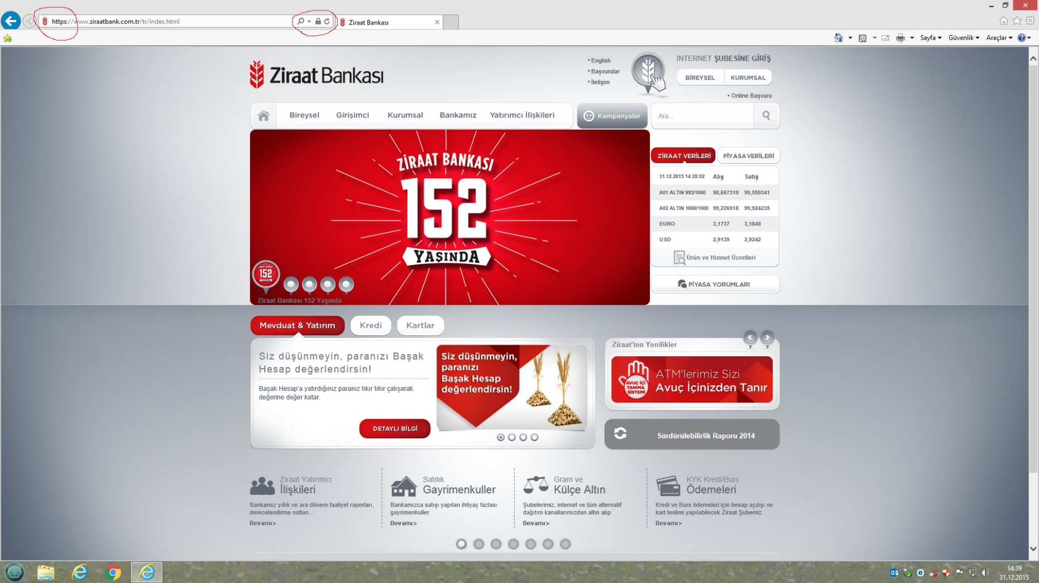
GÜVENLİ İNTERNET SİTESİ

Slide 11
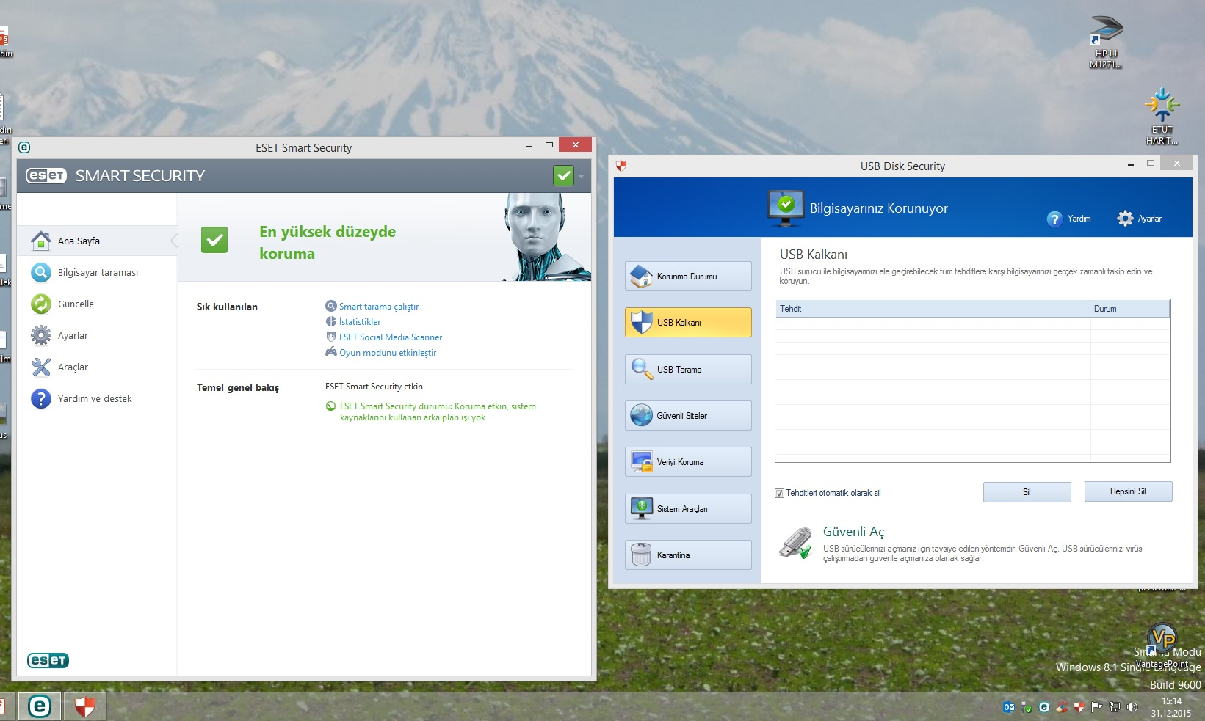
5-Tıkladığınız yere dikkat edin:
Bazen hiçbir şüphe uyandırmayan internet sitelerinden gelen elektronik postalar, bilgisayarınızın hacklenmesi için gereken herşeyi içerebiliyor. Bu nedenle beklenmedik bir zamanda elektronik postayla bir dosya aldığınızda, konu başlığı ‘bak bunu çok seveceksin’ gibi gayet cazip sözcükler içerse de kesinlikle bu dosyaları açmayın.
6-Kamuya açık bilgisayarları kullanmayın
Evinde bilgisayarı ya da internet erişimi olmayanlar için bu, zor bir seçenek çünkü bu kişiler için internet kafeler, hala en popüler yerler. Ancak bir bilgisayar ne kadar çok kişi tarafından kullanılırsa bu bilgisayara virüs ya da elektronik posta hesapları gibi şahsi hesaplarınıza giren kötü amaçlı yazılım bulaşma olasılığı o kadar artar.
7-Anti virüs programı kullanın.

Slide 12
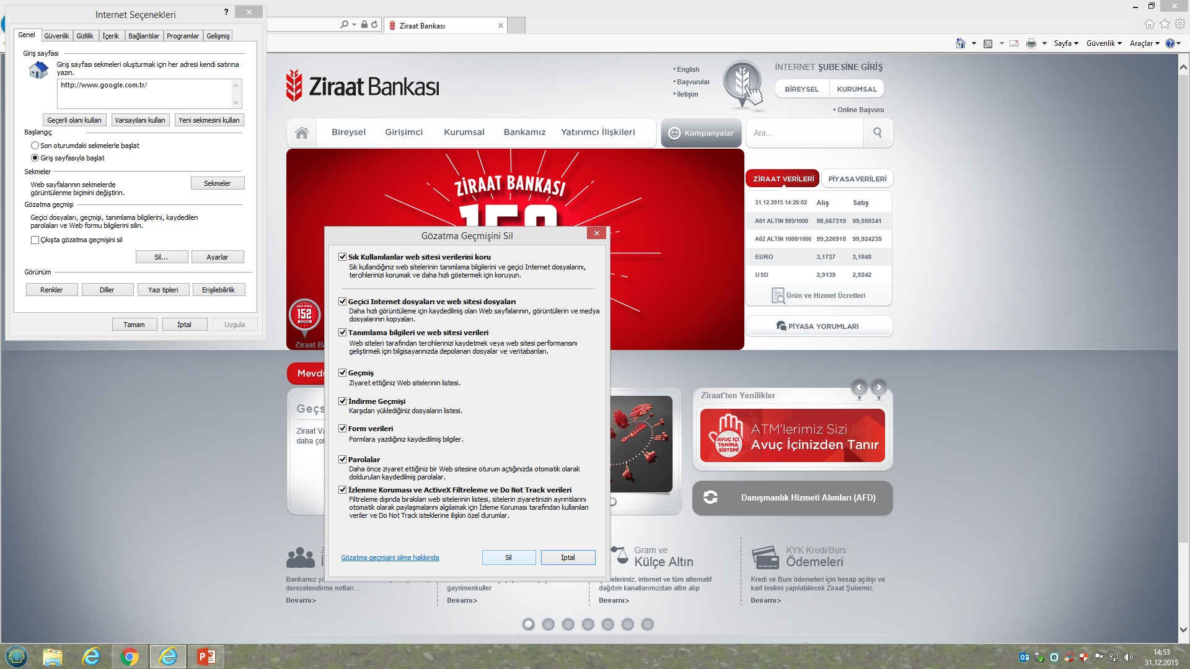
8-İzinizi belli etmemeye çalışın:
Web siteleri, çerezler sayesinde hepimizin internette nerelere girip çıktığını çok iyi takip ediyor. Örneğin favori mağazanızın internet sitesinin istediğiniz ürünü çıkarıp karşınıza koyarak sizi hayretler içinde bırakması, işte bu çerezlerin marifeti. Her tarayıcı, ayarlar bölümünde, çerezleri silme tercihini yapmanızı sağlıyor. Ancak şunu unutmayın ki birçok internet sitesi, çerez kullanmayı kabul etmeyenlere hizmeti sınırlı tutuyor.

Slide 13
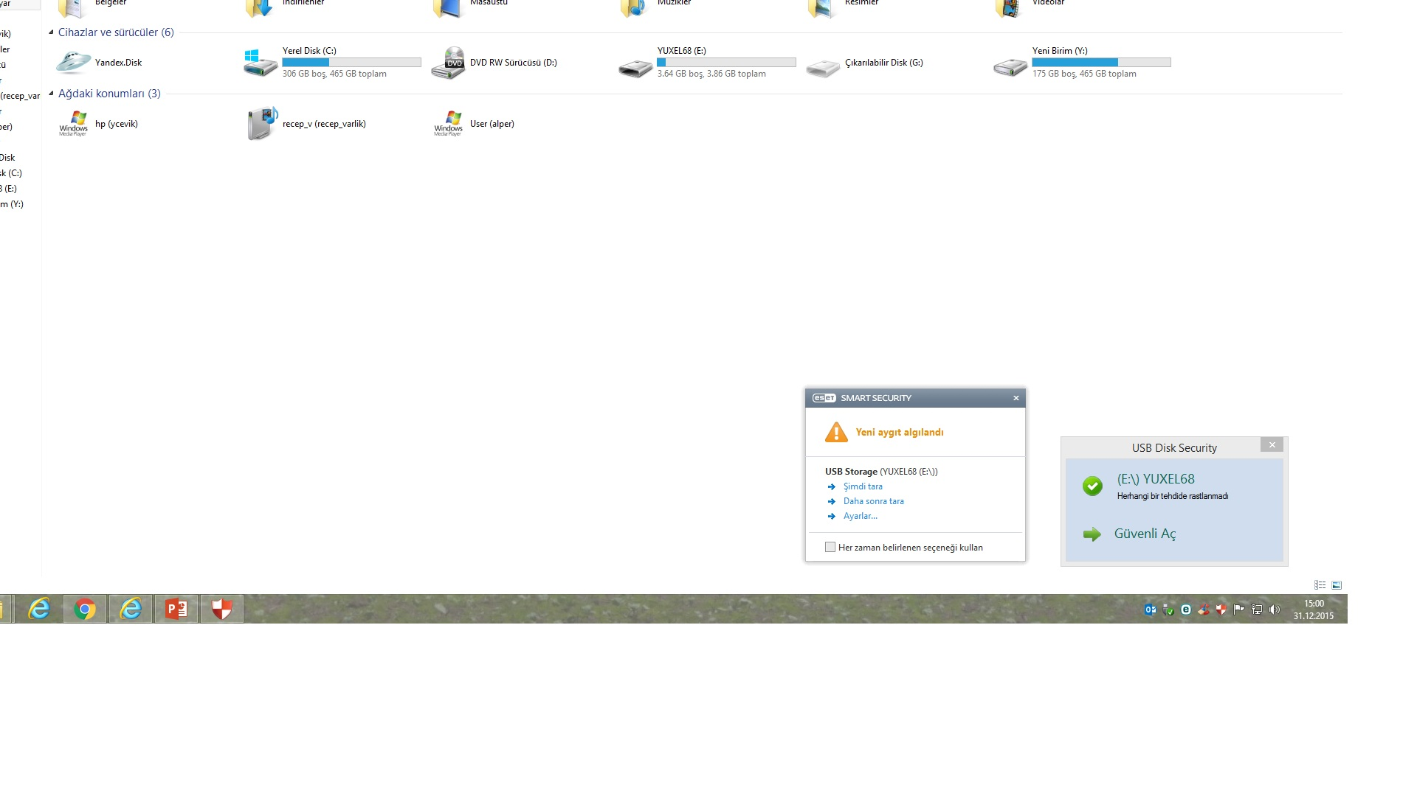
9-Flash sürücüleri kullanırken dikkatli olun
Flash sürücüler, çok fazla veriyi taşıyacak kapasiteye sahip. Bu sürücüleri farklı plarformlarda kullanmak da büyük kolaylık sağlıyor. Ancak flash sürücüler, virüslerin yayılmasına ya da kötü amaçlı yazılımların sizin haberiniz olmadan bilgisayarınıza yerleşmesine de yol açabiliyor. Bu nedenle herhangibir flash sürücüyü bilgisayarınıza takmadan önce sürücünün kimlerin elinden geçtiğini iyi düşünün.

Slide 14
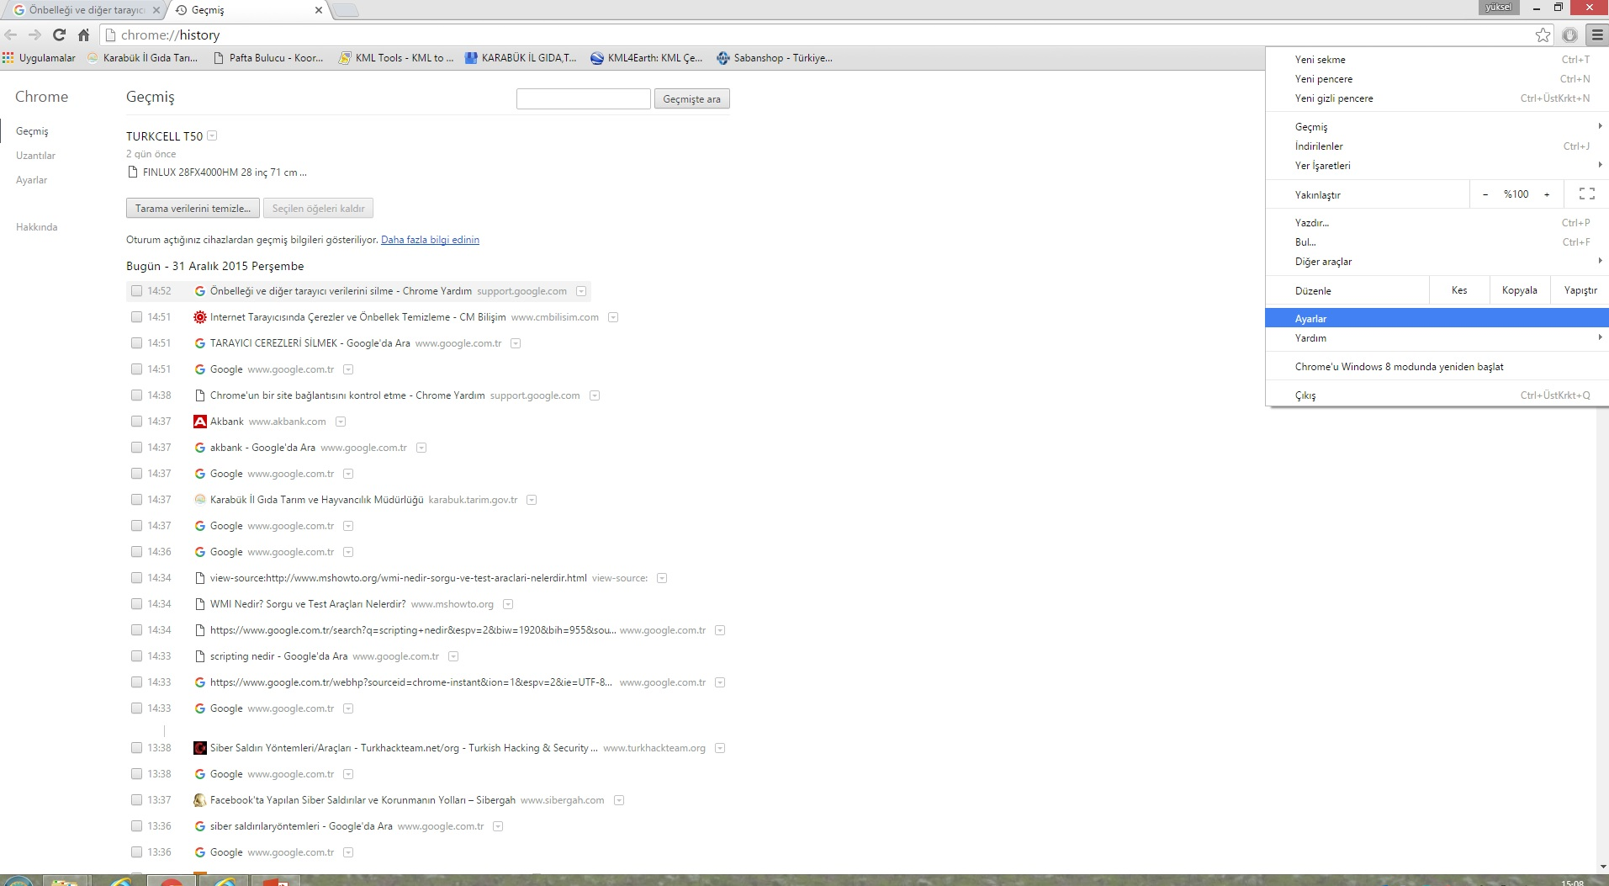
10-Ön belleğinizi sık sık temizleyin
Bu öneri, evde ve işte kullandığınız bilgisayarlar, ara sıra kullandığınız arkadaşınızın tablet bilgisayarı gibi tüm cihazlar için geçerli. Firefox ya da Chrome gibi bir tarayıcıları kullandığınız zaman bu tarayıcılar hangi sitelere girdiğinizin, bu sitelerde neler yaptığınızın hesabını tutuyor. Girdiğiniz her site, internetten indirdiğiniz ya da internete yüklediğiniz her şey bu ön bellekte günlerce, hatta haftalarca listeleniyor. Başkalarının bu ön belleğe erişim sağlaması ve internetteki faaliyetlerinizin ayrıntılı dökümünü çalması son derece kolay. Bu nedenle arama motorlarında iz bırakmamak için gereken ayarları yapmak ya da işiniz bitince izlerinizi yok etmek son derece önemli.

Slide 15
Facebook’taki Tehlikelerinden Korunmanın Pratik Yolları
Facebook’a herhangi bir oyun ya da uygulama kurduğunuzda bunun profilinizdeki hangi bilgilere istediği kadar ve zaman ulaşıp ulaşmadığını iyice kontrol edin.
Facebook’ta asla kişisel bilgilerinizin tümünü ya da birkaçını paylaşmayın. Paylaşsanız da gerçekçi olmayan bilgiler vermeniz daha yerinde olacaktır.
Facebook duvarlarında Facebook’tan dışarı yani internetteki başka alanlara doğru giden aktif bağlantılara tıklamadan önce iyice emin olun! Velev ki bu tanıdık birinden geliyor olsun!
Hiçbir popup mesajı ya da pencereyi ve içindeki bağlantılara tıklamayın.
Herhangi bir videonun bağlantısına tıklamadan önce, ilgili videonun adını Google’da mutlaka aratarak, bunun bir aldatmaca olup olmadığını araştırın.
Güvenlik ve gizlilik ayarları düzgün yapılmamış ya da varsayılan (default) olarak bırakılmış web tarayıcılarını kullanmaktan kaçının. Özellikle internet kafelerde daha dikkatli davranmanızda azami fayda var.
Tarayıcılar üzerinde kodlama (scripting) işlemlerine asla izin vermeyin.

Slide 16
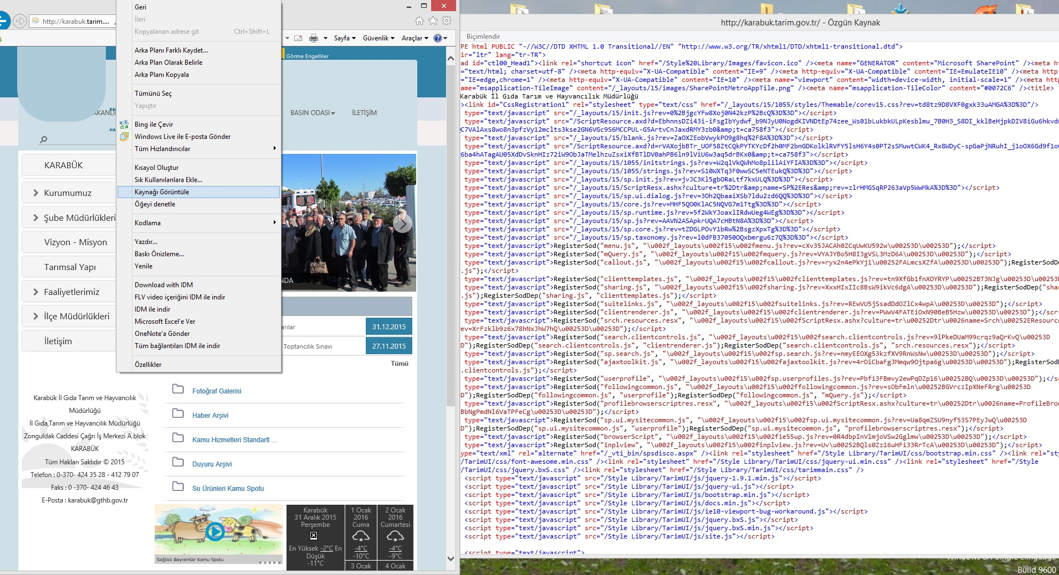
Tarayıcı üzerinde kodlama örnek

Slide 17
SABIRLA DİNLEDİĞİNİZ İÇİN TEŞEKKUR EDERİZ.

